Slide 1

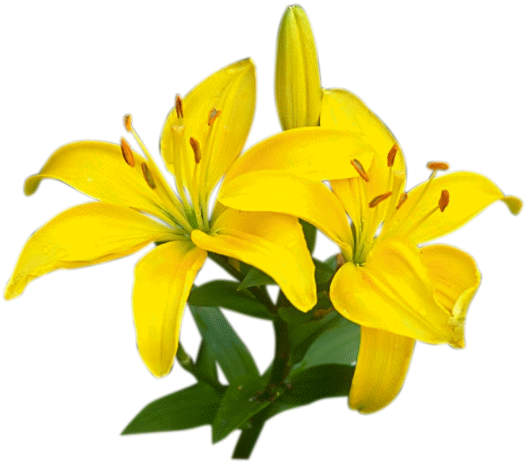

CHÀO MỪNG CÁC EM HỌC SINH
ĐẾN VỚI TIẾT HỌC!
MÔN: KHOA HỌC TỰ NHIÊN 8
BỘ SÁCH CÁNH DIỀU

Slide 2
BÀI MỞ ĐẦU:
LÀM QUEN VỚI BỘ DỤNG CỤ, THIẾT BỊ THỰC HÀNH
MÔN KHOA HỌC TỰ NHIÊN 8

Slide 3
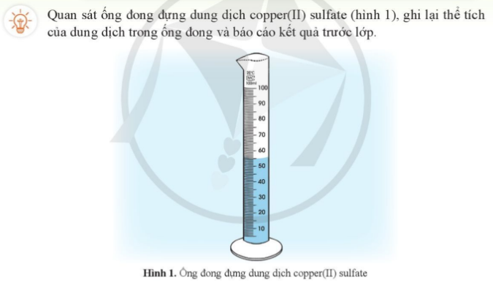

Slide 4
BÀI MỞ ĐẦU: LÀM QUEN VỚI BỘ DỤNG CỤ,
THIẾT BỊ THỰC HÀNH MÔN KHOA HỌC TỰ NHIÊN 8
I. MỘT SỐ DỤNG CỤ VÀ HÓA CHẤT TRONG MÔN KHOA HỌC TỰ NHIÊN 8
1. Một số dụng cụ thí nghiệm

Slide 5

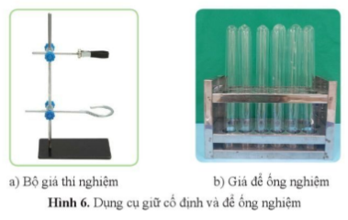
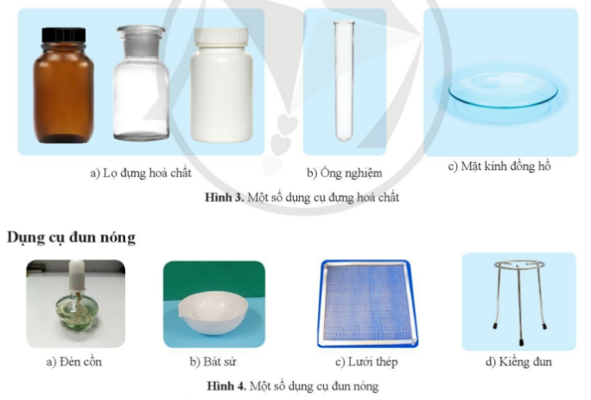
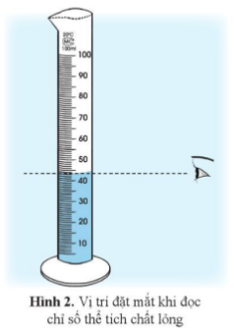
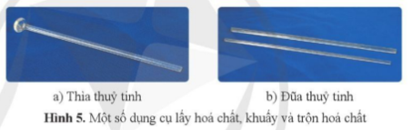
Thảo luận nhóm 8 (5 phút): Quan sát tranh vẽ dụng cụ thí nghiệm có sẵn ở mỗi nhóm rồi kể tên, nêu công dụng và cách sử dụng các dụng cụ:
- Nhóm 1: Tìm hiểu về dụng cụ đo thể tích
- Nhóm 2: Tìm hiểu về dụng cụ đựng hóa chất
- Nhóm 3: Tìm hiểu về dụng cụ đun nóng
- Nhóm 4: Tìm hiểu về dụng cụ lấy hóa chất, khuấy và trộn hóa chất; dụng cụ giữ cố định và để ống nghiệm.

Slide 6
BÀI MỞ ĐẦU: LÀM QUEN VỚI BỘ DỤNG CỤ,
THIẾT BỊ THỰC HÀNH MÔN KHOA HỌC TỰ NHIÊN 8
I. MỘT SỐ DỤNG CỤ VÀ HÓA CHẤT TRONG MÔN KHOA HỌC TỰ NHIÊN 8
1. Một số dụng cụ thí nghiệm
- Dụng cụ đo thể tích: ống đong, cốc chia vạch…
- Dụng cụ đựng hóa chất: lọ, ống nghiệm, mặt kính đồng hồ, cốc, đế sứ…
- Dụng cụ đun nóng: đèn cồn, bát sứ, lưới thép, kiềng (bếp) đun…
- Dụng cụ lấy hóa chất, khuấy và trộn hóa chất: pipette, thìa thủy tinh, muỗng sắt, kẹp gắp, đũa thủy tinh,…
- Dụng cụ giữ cố định và để ống nghiệm: bộ giá thí nghiệm, giá để ống nghiệm…

Slide 7
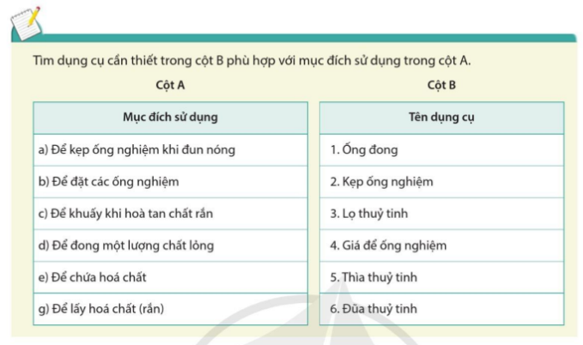

Slide 8
BÀI MỞ ĐẦU: LÀM QUEN VỚI BỘ DỤNG CỤ,
THIẾT BỊ THỰC HÀNH MÔN KHOA HỌC TỰ NHIÊN 8
I. MỘT SỐ DỤNG CỤ VÀ HÓA CHẤT TRONG MÔN KHOA HỌC TỰ NHIÊN 8
1. Một số dụng cụ thí nghiệm
- Dụng cụ đo thể tích: ống đong, cốc chia vạch…
- Dụng cụ đựng hóa chất: lọ, ống nghiệm, mặt kính đồng hồ, cốc, đế sứ…
- Dụng cụ đun nóng: đèn cồn, bát sứ, lưới thép, kiềng (bếp) đun…
- Dụng cụ lấy hóa chất, khuấy và trộn hóa chất: pipette, thìa thủy tinh, muỗng sắt, kẹp gắp, đũa thủy tinh,…
- Dụng cụ giữ cố định và để ống nghiệm: bộ giá thí nghiệm, giá để ống nghiệm…
2. Một số hóa chất thường dùng

Slide 9
Thảo luận nhóm 8 (2 phút): Phân loại các hóa chất có sẵn trên bàn thí nghiệm theo nhóm và điền thông tin theo mẫu sau:
Nhóm hóa chất | Tên hóa chất (công thức hóa học) | Thao tác lấy hóa chất
Hóa chất rắn
Muối ăn (NaCl)
Dùng thìa hoặc kẹp gắp
Sodium hydroxide (NaOH)
Hóa chất lỏng
Hydrochloric acid (HCl)
Dùng pipette
Cồn (C₂H₅OH)
Hóa chất khí
Oxygen (O₂)
Dùng ống dẫn
Hydrogen (H₂)

Slide 10
Thảo luận nhóm 8 (2 phút): Phân loại các hóa chất có sẵn trên bàn thí nghiệm theo nhóm và điền thông tin theo mẫu sau:
Nhóm hóa chất | Tên hóa chất (công thức hóa học) | Thao tác lấy hóa chất
Hóa chất
thông dụng
Muối ăn (NaCl)
Oxygen (O₂)
Dùng dụng cụ để lấy hóa chất, không dùng tay tiếp xúc trực tiếp với hóa chất.
Hóa chất
nguy hiểm
Hydrochloric acid (HCl)
Sodium hydroxide (NaOH)
Hóa chất
dễ cháy, nổ
Hydrogen (H₂)
Cồn (C₂H₅OH)

Slide 11
BÀI MỞ ĐẦU: LÀM QUEN VỚI BỘ DỤNG CỤ,
THIẾT BỊ THỰC HÀNH MÔN KHOA HỌC TỰ NHIÊN 8
I. MỘT SỐ DỤNG CỤ VÀ HÓA CHẤT TRONG MÔN KHOA HỌC TỰ NHIÊN 8
1. Một số dụng cụ thí nghiệm
2. Một số hóa chất thường dùng
- Một số hóa chất thường dùng: hóa chất dạng rắn, lỏng, khí; hóa chất nguy hiểm, hóa chất dễ cháy nổ…
- Thao tác lấy hóa chất: Dùng dụng cụ (thìa, kẹp gắp, pipette…).

Slide 12
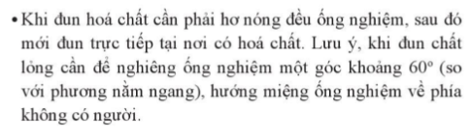
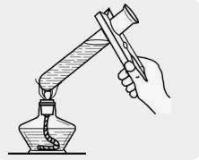
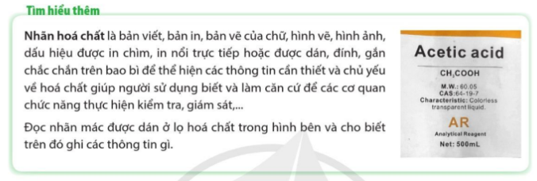
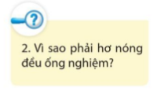
Khi hơ ống nghiệm, do nhiệt độ tăng lên nên ống nghiệm bị giãn nở vì nhiệt:
- Nếu hơ một chỗ, sự giãn nở không đều sẽ làm ống nghiệm bị vỡ.
- Việc hơ nóng đều ống nghiệm giúp nhiệt toả đều, tránh làm nứt, vỡ ống nghiệm khi lửa tụ nhiệt tại một điểm.

Slide 13
BÀI MỞ ĐẦU: LÀM QUEN VỚI BỘ DỤNG CỤ,
THIẾT BỊ THỰC HÀNH MÔN KHOA HỌC TỰ NHIÊN 8
I. MỘT SỐ DỤNG CỤ VÀ HÓA CHẤT TRONG MÔN KHOA HỌC TỰ NHIÊN 8
1. Một số dụng cụ thí nghiệm
2. Một số hóa chất thường dùng
- Một số hóa chất thường dùng: hóa chất dạng rắn, lỏng, khí; hóa chất nguy hiểm, hóa chất dễ cháy nổ…
- Thao tác lấy hóa chất: Dùng dụng cụ (thìa, kẹp gắp, pipette…).
II. QUY TẮC SỬ DỤNG HÓA CHẤT AN TOÀN

Slide 14
Đọc thông tin trong vòng 3 phút, ghi nhớ. Điền các câu 1,2,3…vào bảng cho phù hợp (làm nhanh lấy điểm).
8. Tự ý mang hoá chất ra khỏi vị trí làm thí nghiệm
1. Chạy, nhảy, làm mất trật tự.
9. Sử dụng tay tiếp xúc trực tiếp với hoá chất.
2. Cần lưu ý khi sử dụng hoá chất nguy hiểm như sulfuric acid đặc,... và hoá chất dễ cháy như cồn,...
10. Tuân thủ theo đúng quy định và hướng dẫn của thầy, cô giáo khi sử dụng hoá chất để tiến hành thí nghiệm.
3. Sau khi lấy hoá chất xong cần phải đậy kín các lọ đựng hoá chất.
11. Đọc kĩ nhãn mác, không sử dụng hoá chất nếu không có nhãn mác, hoặc nhãn mác bị mờ.
4. Ăn uống trong phòng thực hành.
12. Ngửi, nếm các hoá chất.
5. Đổ hoá chất trực tiếp vào cống thoát nước hoặc đổ ra môi trường.
13. Tự tiện sử dụng hoá chất.
6. Trong khi làm thí nghiệm, cần thông báo ngay cho thầy, cô giáo nếu gặp sự cố cháy, nổ, đổ hoá. chất, vỡ dụng cụ thí nghiệm,...
Những việc cần làm | Những việc không được làm
7. Nghiêng hai đèn cồn vào nhau để lấy lửa.
2, 3, 6, 10, 11
1,4,5,7,8,9,12,13

Slide 15
BÀI MỞ ĐẦU: LÀM QUEN VỚI BỘ DỤNG CỤ,
THIẾT BỊ THỰC HÀNH MÔN KHOA HỌC TỰ NHIÊN 8
I. MỘT SỐ DỤNG CỤ VÀ HÓA CHẤT TRONG MÔN KHOA HỌC TỰ NHIÊN 8
1. Một số dụng cụ thí nghiệm
2. Một số hóa chất thường dùng
- Một số hóa chất thường dùng: hóa chất dạng rắn, lỏng, khí; hóa chất nguy hiểm, hóa chất dễ cháy nổ…
- Thao tác lấy hóa chất: Dùng dụng cụ (thìa, kẹp gắp, pipette…).
II. QUY TẮC SỬ DỤNG HÓA CHẤT AN TOÀN
- Đảm bảo các hóa chất phải có nhãn mác rõ ràng, đầy đủ thông tin: tên, công thức hóa học…
- Thao tác thí nghiệm đúng và thực hiện nghiêm túc các quy tắc sử dụng hóa chất an toàn.
III. THIẾT BỊ ĐIỆN
1. Một số thiết bị điện cơ bản trong môn khoa học tự nhiên 8

Slide 16
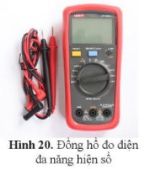
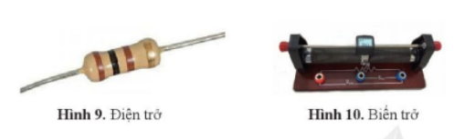
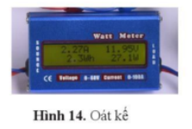
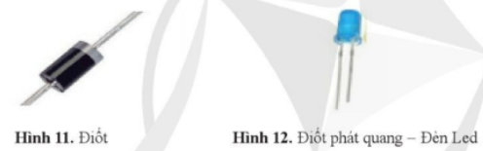
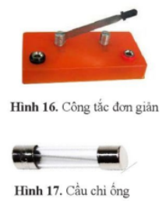
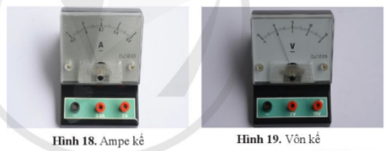
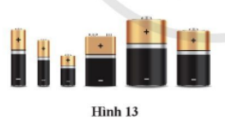
Thảo luận nhóm 8 (5 phút): Quan sát tranh vẽ hoặc dụng cụ thí nghiệm có sẵn ở mỗi nhóm rồi kể tên, nêu đặc điểmvà tác dụng của các dụng cụ điện:

Slide 17
Dùng trong các mạch điện để điều chỉnh dòng điện theo mục đích sử dụng.
Là thiết bị cho dòng điện đi qua theo một chiều
Là thiết bị cung cấp dòng điện cho các thiết bị khác. Mỗi pin có một cực dương (+) và một cực âm (-)
Là đồng hồ đo khả năng tiêu thụ năng lượng điện ở mạch điện.

Slide 18
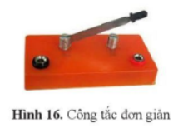
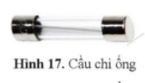
Dùng để đóng hay mở cho dòng điện đi qua. Công tắc thường có thanh gạt hoặc nút bấm.
Là thiết bị giữ an toàn mạch điện bằng cách tự ngắt dòng điệnkhi dòng điện qua nó lớn tới một giá trị nhất định.
Dùng để đo các đại lượng điện. Mỗi đồng hồ có từ 2 chốt cắm trở lên để nối với các dây dẫn điện khi thực hiện đo các đại lượng tương ứng.

Slide 19
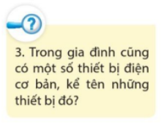
- Điện trở, biến trở thường có trong các thiết bị sử dụng điện: quạt điện, bếp điện, ti vi, …
- Pin thường có trong các thiết bị điều khiển, đồ chơi trẻ em.
- Công tắc, cầu chì, aptômát thường mắc trong mạch điện để bảo vệ các thiết bị sử dụng điện.
- Ổ cắm điện, dây nối là các thiết bị điện hỗ trợ khi lắp mạch điện.

Slide 20
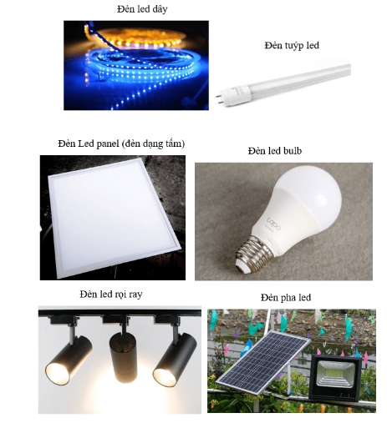
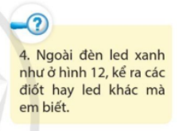

Slide 21
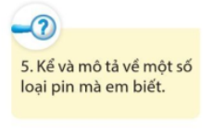
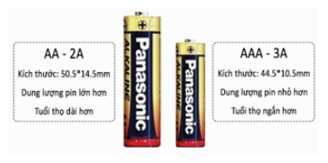
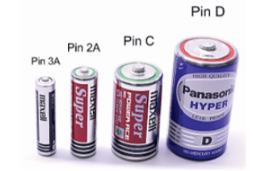
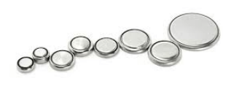
- Pin tiểu (Pin 2A/ pin con thỏ, pin 3A) thường dùng trong các thiết bị điện tử cẩm tay như đồng hồ treo tường, điều khiển, đồ chơi trẻ em,…
- Pin trung (pin C) có hình trụ tròn, có kích thước 50 × 26mm, có dung lượng trung bình là khoảng 6000mAh và được sử dụng linh hoạt trong các thiết bị thông dụng như mồi lửa bếp ga, đài cát – sét,…
- Pin đại (pin D, pin LR20) là loại pin có dung lượng lớn nhất trong các loại pin hình trụ, với dung lượng tối đa lên tới 12.000 mAh, kích thước là 60 × 34 mm. Thường được sử dụng trong các mẫu đèn pin cỡ lớn.
- Pin cúc áo (pin điện tử) là loại pin dẹt, có kích thước rất nhỏ với đường kính khoảng 20mm, chiều cao khoảng 2,9 mm đến 3,2 mm tùy thuộc vào kiểu máy và có dung lượng từ 110mAh đến 150mAh. Thường được dùng làm nguồn điện cho các thiết bị, đồ dùng, vật dụng nhỏ như đồng hồ, đồ chơi.

Slide 22
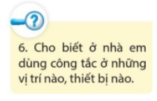
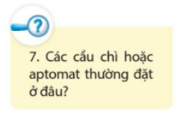
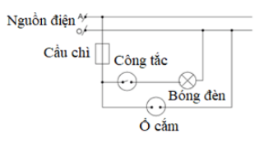
- Công tắc dùng để bật, tắt các thiết bị và thường sử dụng trong các mạch điện chiếu sáng hoặc đi kèm với đồ dùng điện nên trong mạch điện công tắc thường lắp ở vị trí trên dây pha, nối tiếp với dây tải, sau cầu chì.
- Ở nhà em thường được lắp ở các vị trí như hai đầu cầu thang, nơi có bóng đèn điện, quạt điện, bếp điện.
Cầu chì hoặc aptomat thường được mắc sau nguồn điện tổng và ở trước các thiết bị điện trong mạch điện.

Slide 23
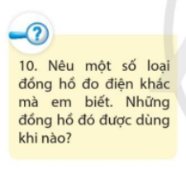
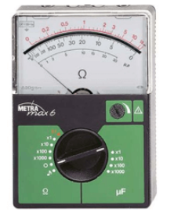
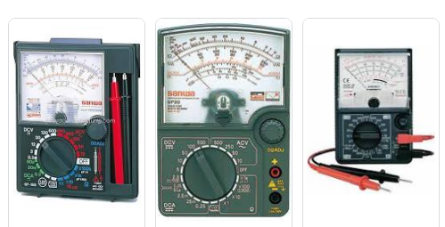
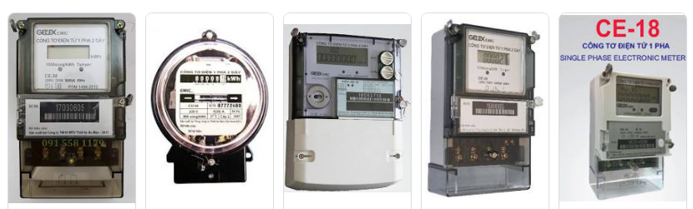
- Ôm kế được sử dụng để đo điện trở của mạch điện hay khối vật chất.
- Đồng hồ vạn năng được sử dụng đo điện áp, dòng điện, điện trở
- Công tơ được sử dụng để đo điện năng tiêu thụ của mạch điện

Slide 24
BÀI MỞ ĐẦU: LÀM QUEN VỚI BỘ DỤNG CỤ,
THIẾT BỊ THỰC HÀNH MÔN KHOA HỌC TỰ NHIÊN 8
I. MỘT SỐ DỤNG CỤ VÀ HÓA CHẤT TRONG MÔN KHOA HỌC TỰ NHIÊN 8
II. QUY TẮC SỬ DỤNG HÓA CHẤT AN TOÀN
III. THIẾT BỊ ĐIỆN
1. Một số thiết bị điện cơ bản trong môn khoa học tự nhiên 8
Điện trở, biến trở, điốt, điốt phát quang, pin, oát kế, công tắc, cầu chì, ampe kế, vôn kế…
2. Một số lưu ý để sử dụng điện an toàn
- Thực hiện đúng các nội quy hay hướng dẫn an toàn điện.
- Đảm bảo các yêu cầu được quy định trên mỗi thiết bị điện.
- Chỉ được tiến hành thí nghiệm khi giáo viên hay người lớn kiểm tra và cho phép.

Slide 25
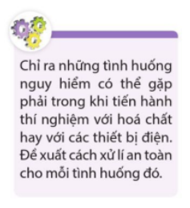
- Cháy nổ trong phòng thí nghiệm
+ Thường xuyên kiểm tra các loại hóa chất có trong phòng thí nghiệm.
+ Kiểm tra hệ thống điện, hệ thống vận hành máy móc, thiết bị trong phòng thí nghiệm. Không để các thiết bị bị quá tải, quá công suất.
- Bỏng nhiệt
+ Nếu bị bỏng do lửa, hãy dùng cát, nước hoặc áo khoác, chăn, mảnh vải lớn,... để dập lửa.
+ Tiến hành rửa thật nhẹ vết bỏng bằng nước mát sạch ít nhất 15 phút. Bước sơ cứu này sẽ giúp vết thương dịu đi, tránh sưng đau, đồng thời vết bỏng cũng sẽ không bị hằn sâu hơn. Tuyệt đối không dùng nước đá hoặc túi đá lạnh để chườm lên vết bỏng vì có thể làm vết thương thêm trầm trọng.
+ Dùng gạc sạch vô trùng hoặc vải sạch để che vùng bỏng tránh cho bụi vào vết bỏng gây nhiễm trùng.
+ Nếu bị bỏng nhẹ thì bạn có thể tự chăm sóc và điều trị tại nhà. Tuy nhiên, nếu bị bỏng diện rộng, vết bỏng nghiêm trọng thì sơ cứu cơ bản hãy nhanh chóng chuyển người bị bỏng đến cơ sở y tế gần nhất để kịp thời chữa trị.

Slide 26
- Bỏng do hoá chất
+ Loại bỏ các hóa chất gây bỏng và đưa vết bỏng tới dưới vòi nước mát sạch trong vòng từ 10-20 phút.
+ Trong trường hợp bị bỏng ở mắt do tiếp xúc với hóa chất, hãy rửa mắt với nước mát sạch liên tục ít nhất 20 phút trước khi đến cơ sở y tế.
+ Quần áo hoặc đồ trang sức bị nhiễm hóa chất cũng cần được cởi bỏ. Sau đó dùng vải sạch hoặc băng khô đã được khử trùng để đắp lên vùng bị thương. Cuối cùng, đến ngay cơ sở y tế gần nhất để được tiến hành cấp cứu chữa trị trước khi tình trạng bỏng trở nên nghiêm trọng hơn.
- Vết cắt từ dụng cụ thủy tinh
+ Với vết cắt nhỏ, rửa vết thương dưới vòi nước đang chảy một cách nhanh chóng. Có thể dùng nhíp để loại bỏ bụi bẩn hay mảnh vụn thủy tinh còn sót lại trên da hoặc dính vào vết thương. Rồi sát trùng, băng bó.
+ Với vết cắt khá lớn, máu chảy ra liên tục, ngay lập tức dùng tay, một miếng vải hoặc băng sạch ép chặt khu vực bị thương nhằm hạn chế mất máu rồi sát trùng, băng bó và chuyển đến cơ sở y tế.

Slide 27
- Bị điện giật
+ Ngắt nguồn điện ngay lập tức.
+ Đặt nạn nhân trong tư thế thoải mái, đầu thấp, ở nơi thoáng khí, rộng rãi, thuận tiện cho việc sơ cứu. Đồng thời, chú trọng việc giữ ấm cho nạn nhân, không để nạn nhân bị lạnh.
+ Kiểm tra nạn nhân còn thở hay không. Trường hợp nạn nhân còn thở và bị bỏng nhẹ thì có thể rửa sạch vết bỏng dưới vòi nước mát. Nếu bị chảy máu thì cầm máu bằng miếng gạc (hoặc vải) sạch.
+ Nếu nạn nhân bị tổn thương nặng ở phần đốt sống cổ thì chuyển họ đến bệnh viện ngay lập tức để được cấp cứu kịp thời, tránh bị liệt về sau.
+ Trường hợp nạn nhân bất tỉnh và có dấu hiệu ngưng thở, cần thực hiện sơ cứu bằng cách hô hấp nhân tạo hoặc ép tim ngoài lồng ngực.

Slide 28
- Thiết bị điện như bóng đèn có thể bị cháy do nguồn điện cung cấp quá lớn.
+ Ngắt ngay nguồn điện cung cấp.
+ Lắp cầu chì trong mạch tránh cho thiết bị điện thí nghiệm sau bị cháy
+ Cần đọc kĩ thông số thiết bị điện và sử dụng nguồn điện cung cấp hợp lí.
- Mắc ampe kế không đúng cách gây hỏng thiết bị.
GV cần nhắc nhở kĩ lưỡng tới HS cách mắc ampe kế tránh mắc sai gây hỏng thiết bị, chập mạch điện.

Slide 29
